Slide 1

Progetto e realizzazione di un sistema embedded per la gestione di corse automobilistiche
Candidato: Alessandro Cammalleri
Relatore: Prof. Riccardo Berta
Correlatore: Dott. Luca Lazzaroni
19 Dicembre 2022

Slide 2
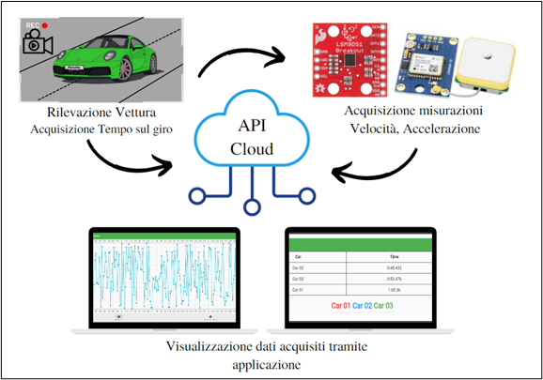
Obiettivi del progetto
Acquisizione Tempo sul giro
Gestione dati telemetrici
Visualizzazione da remoto

Slide 3
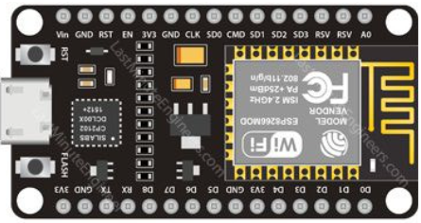


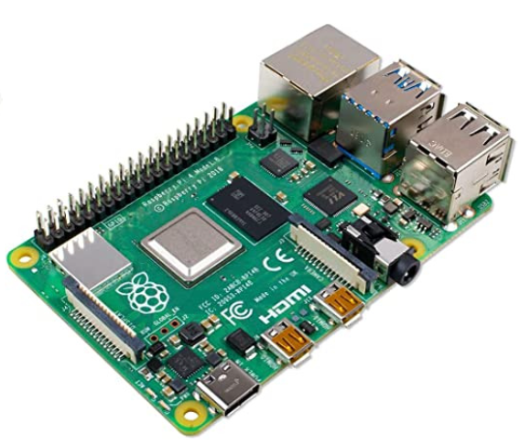
I sistemi complessivi
Accelerometro
Sensore GPS
ESP32
Sistema acquisizione telemetria
Sistema di tracciamento veicoli
SmartPhone
Videocamera
RaspBerry 4

Slide 4
Sistema di tracciamento veicoli
Componenti hardware
Raspberry 4

Slide 5
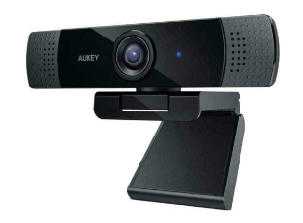
Sistema di tracciamento veicoli
Componenti hardware
Raspberry 4
Aukey 1080p

Slide 6
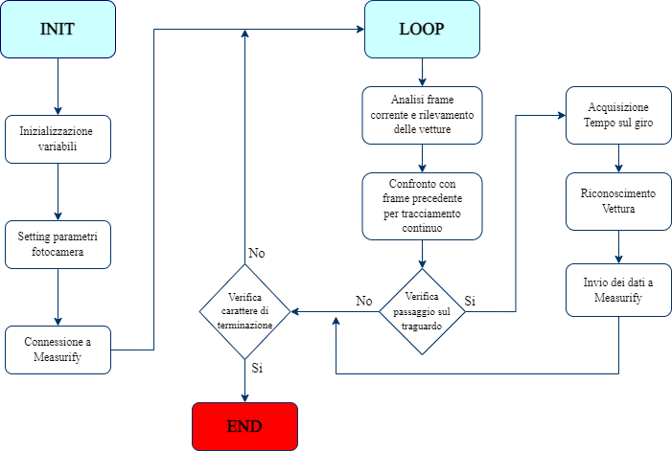
Sistema di tracciamento veicoli
Programma software

Slide 7
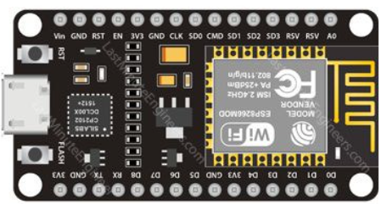
Sistema di acquisizione telemetria
Componenti hardware
ESP32

Slide 8
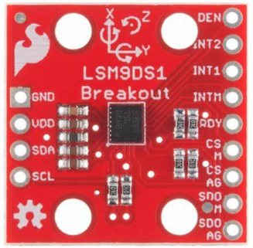
Sistema di acquisizione telemetria
Componenti hardware
ESP32
LSM9DS1

Slide 9
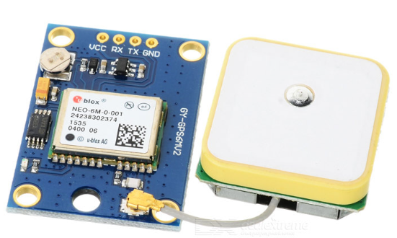
Sistema di acquisizione telemetria
Componenti hardware
ESP32
LSM9DS1
GPS NEO6MV2

Slide 10
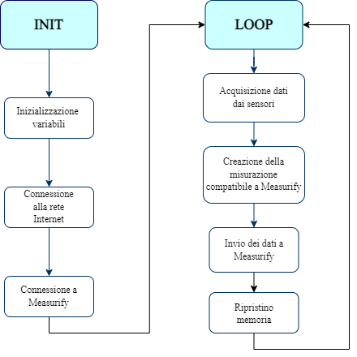
Sistema di tracciamento veicoli
Programma software

Slide 11
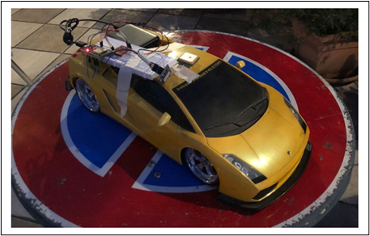
Sistema di acquisizione telemetria
in funzione

Slide 12
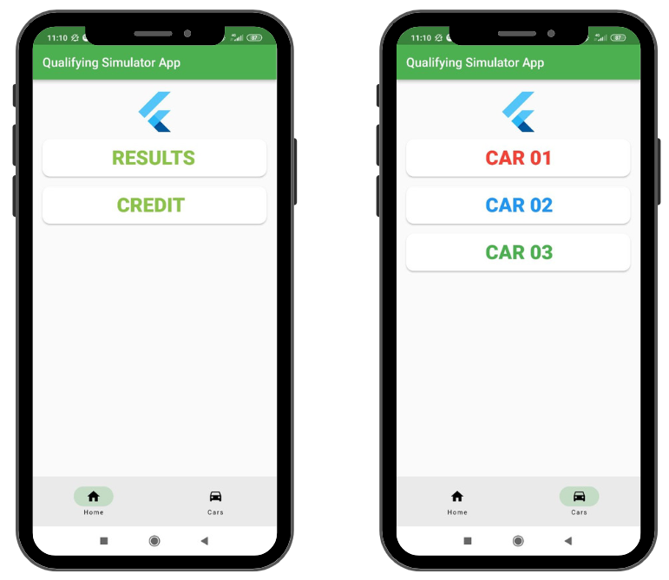
Applicazione

Slide 13
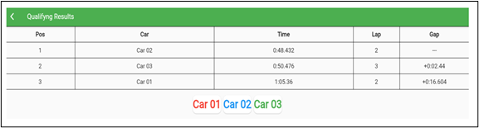
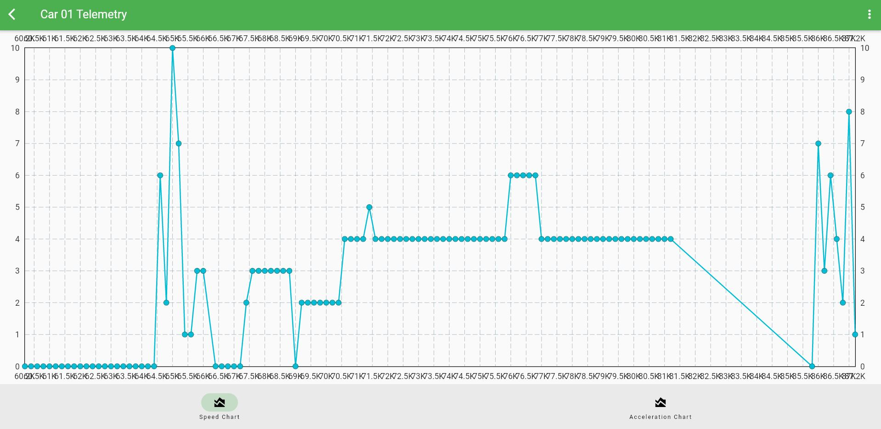
Applicazione

Slide 14
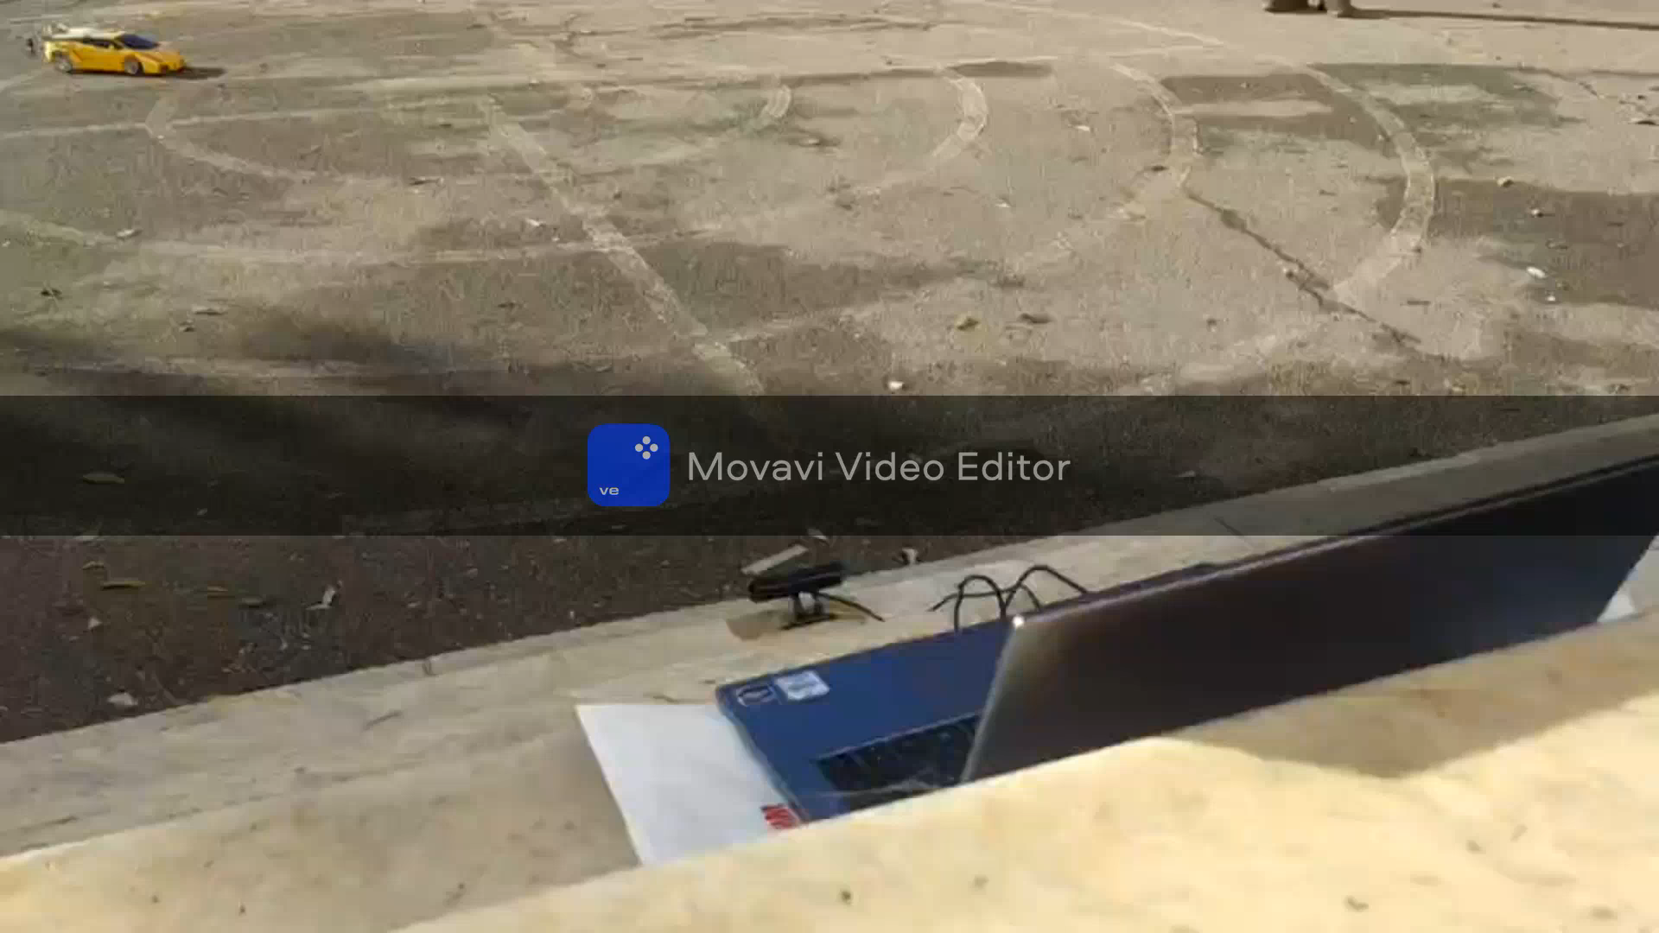
Video

Slide 15
Considerazioni conclusive
Creazione dei sistemi per la gestione di corse automobilistiche
Creazione dell’applicazione dedicata per la visualizzazione dei dati
Sviluppi futuri:
Aumento dei sensori e funzionalità
Power Management

Slide 16
Grazie dell’attenzione

